Slide 1


Slide 2

Funkční nátěry
ETERNAL IN Thermo
ETERNAL IN stop
ETERNAL IN steril
ETERNAL IN silver

Slide 3

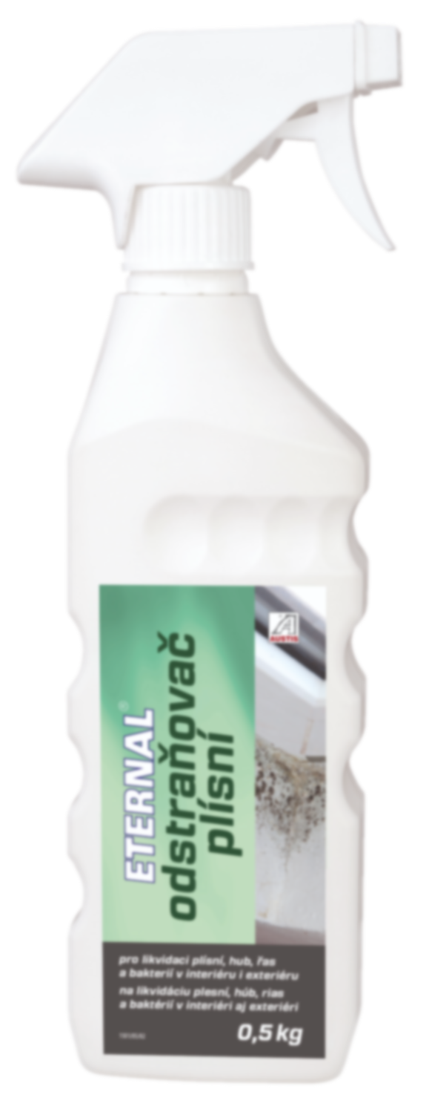
ETERNAL odstraňovač plísní
přípravek pro likvidaci plísní, hub, řas, mechů a lišejníků
vysoce účinný likvidační prostředek
široké spektrum účinnosti zahrnující plísně, houby, řasy, mechy a lišejníky
vhodný i pro sanaci povrchu dřeva
velmi vhodný i pro sanaci bioticky napadených fasád v blízkosti vegetace. Ošetřený podklad je vhodné co nejdříve po zaschnutí opatřit funkčním nátěrem
nezvyšuje salinitu podkladu

Slide 4
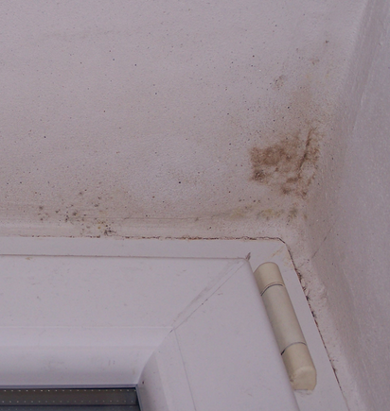
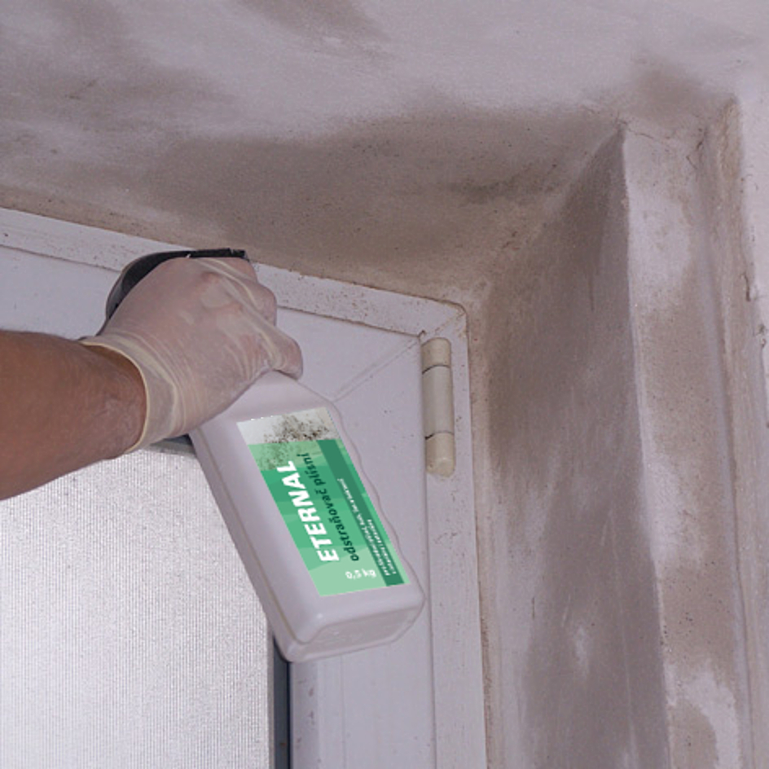
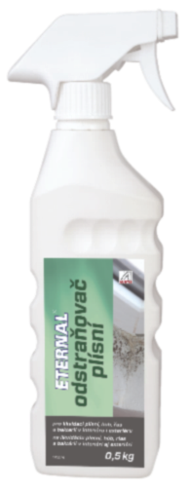
ETERNAL odstraňovač plísní
přípravek pro likvidaci plísní, hub, řas, mechů a lišejníků

Slide 5
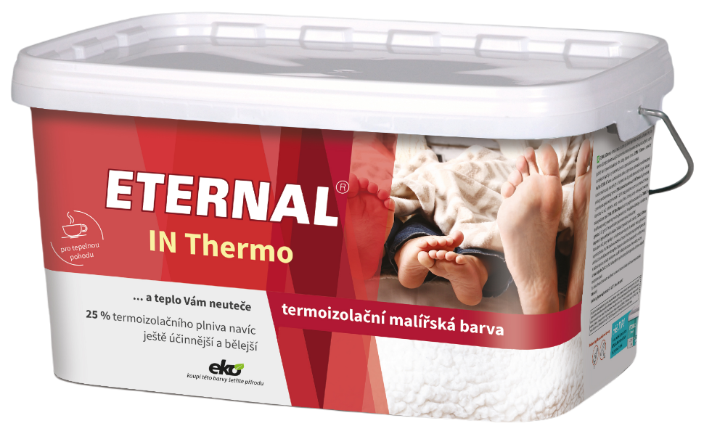
ETERNAL IN Thermo
termoizolační malířská barva
bílá termoizolační malířská barva
zabraňuje prostupu chladu ze stěn
eliminuje projevy tepelných mostů
zvyšuje tepelný komfort v interiéru
přetíratelný interiérovou barvou bez ztráty účinnosti

Slide 6
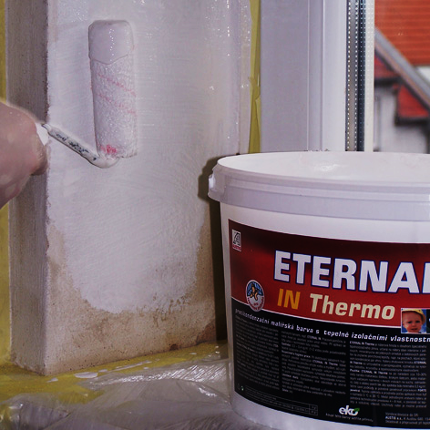
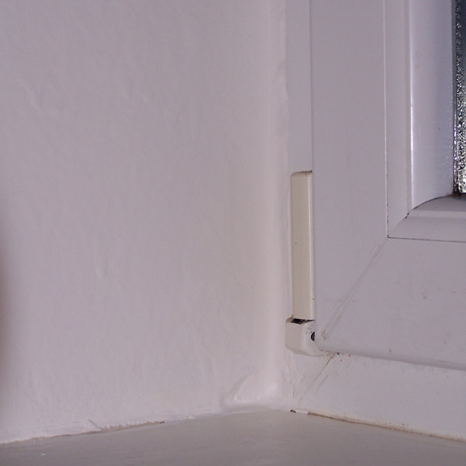

ETERNAL IN Thermo
termoizolační malířská barva

Slide 7
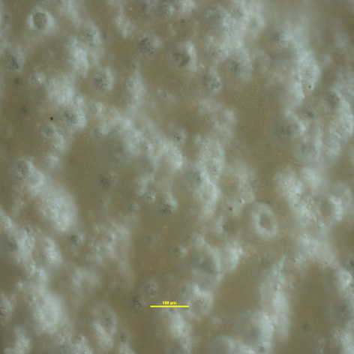
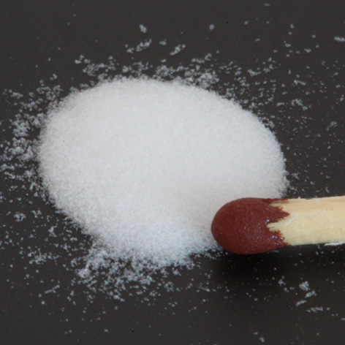
ETERNAL IN Thermo
termoizolační malířská barva

Slide 8
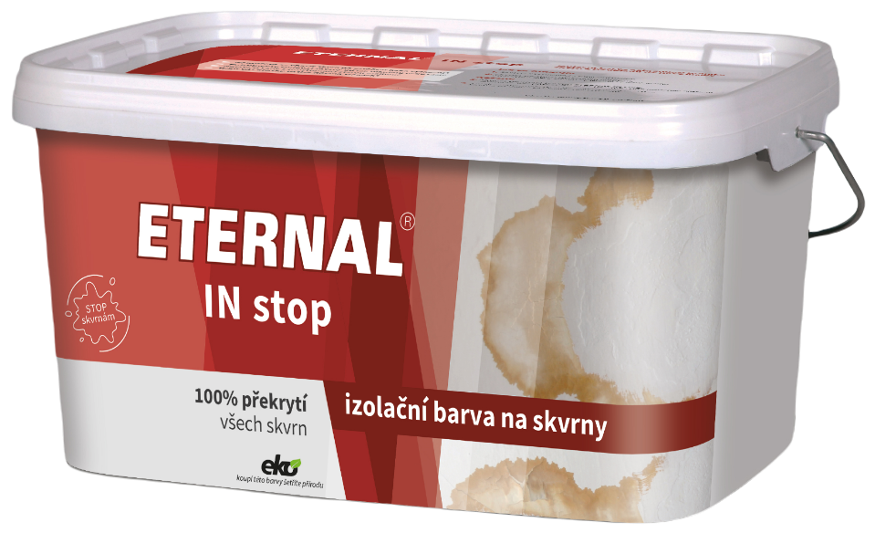
ETERNAL IN stop
interiérová barva zabraňující pronikání skvrn z podkladu
izoluje skrvny od nikotinu, sazí a skvrny od rzi
vhodná pro izolaci skvrn po zatékání
izoluje skvrny vystupující ze dřeva, dřevotřísky
a sádrokartonu
nanáší se v 1 – 2 vrstvách na suchý, odmaštěný
a soudržný podklad
nátěr musí dokonale zaschnout před nanesením dalšího

Slide 9
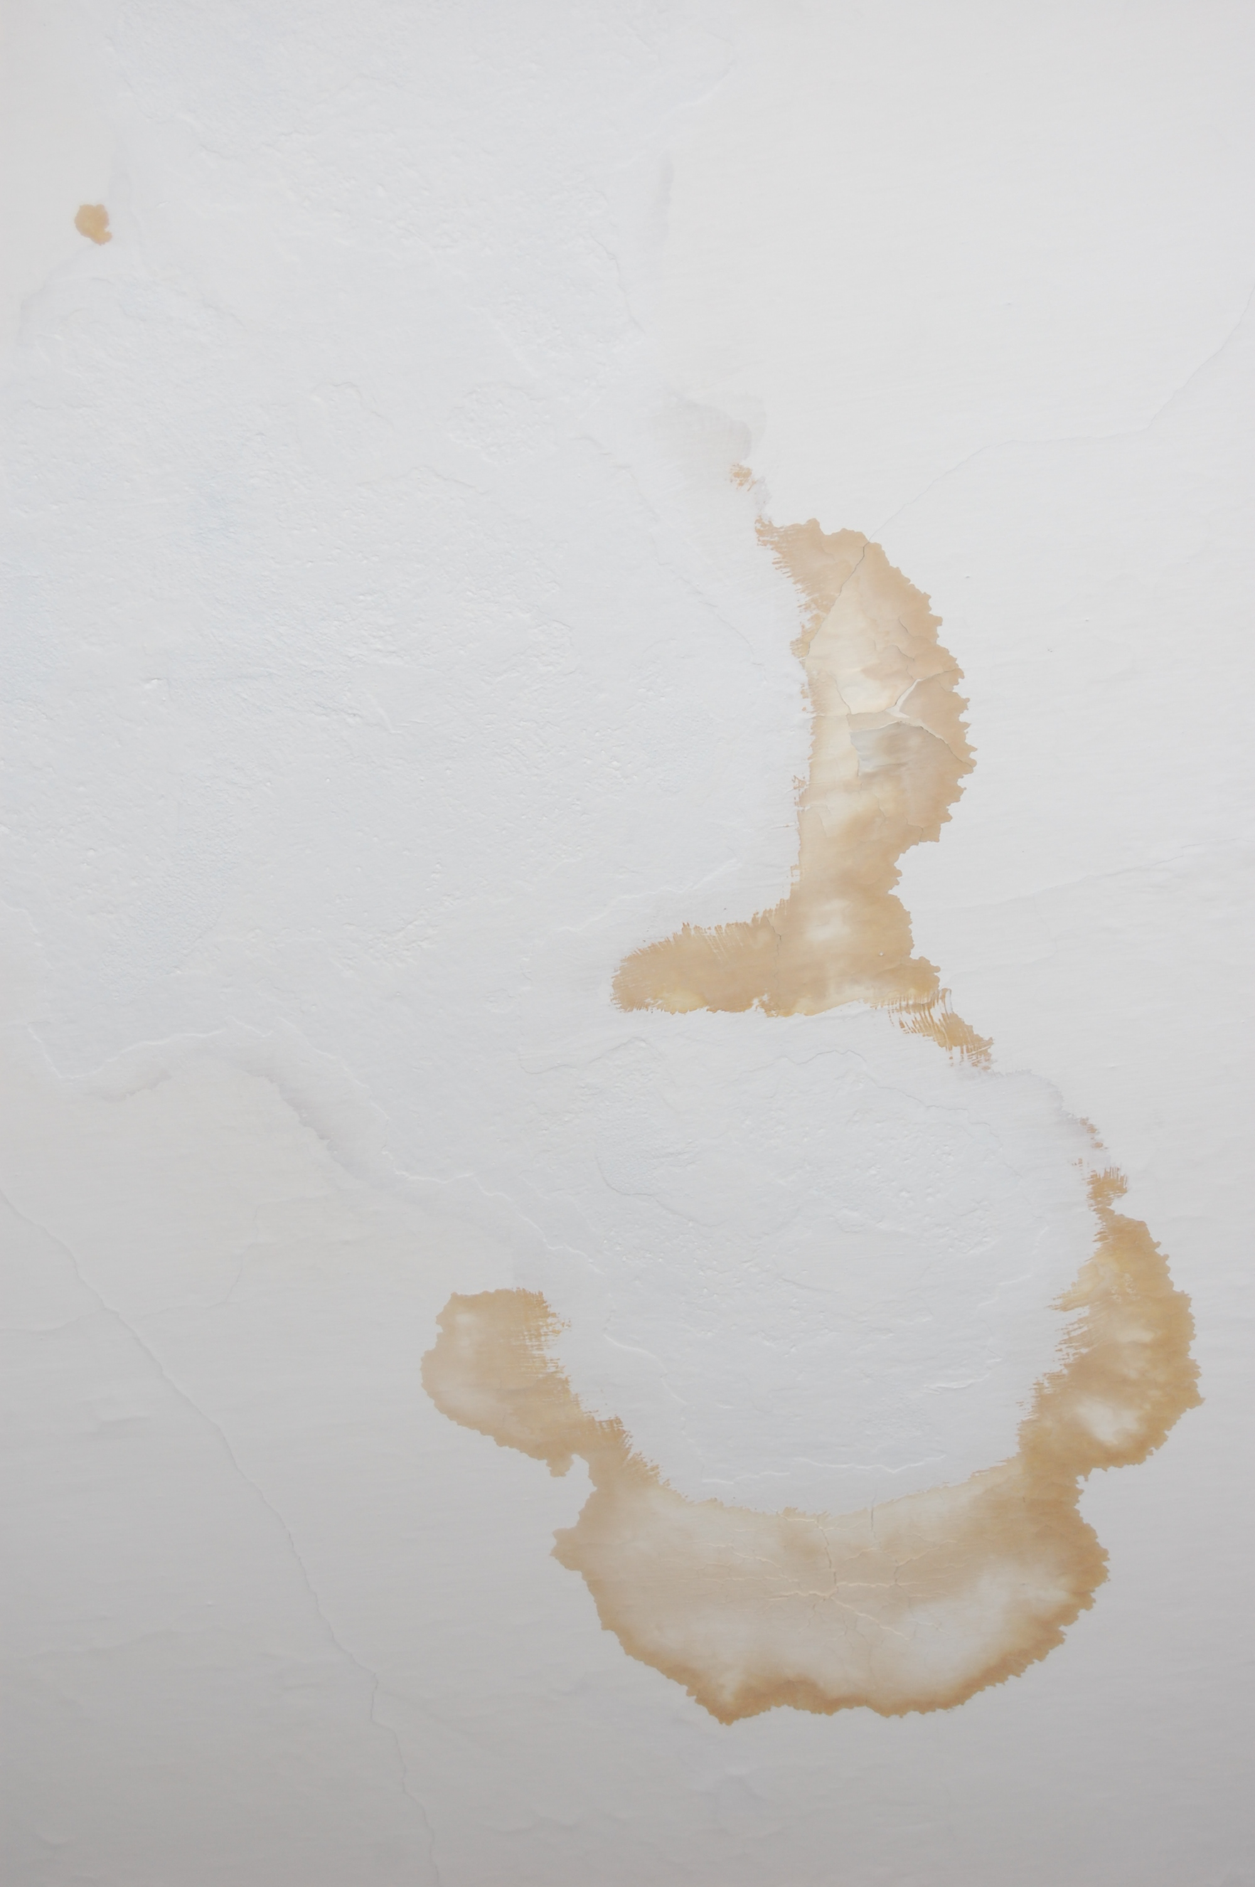
ETERNAL IN stop

Slide 10
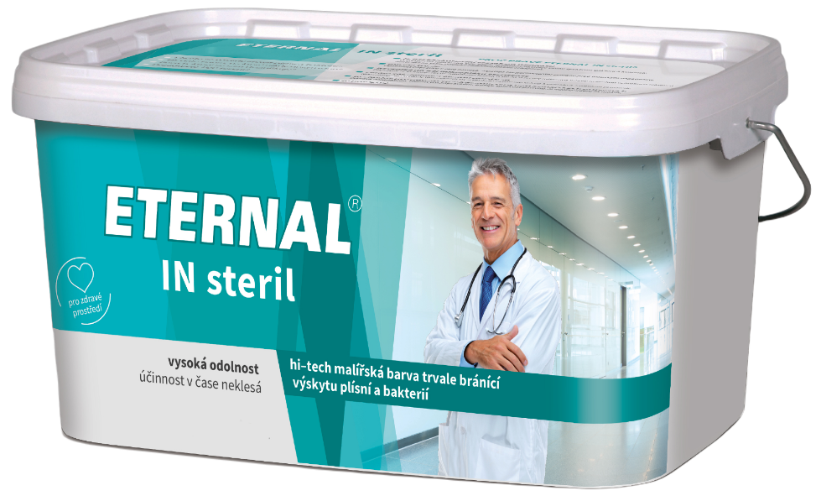
ETERNAL IN steril
bílá interiérová barva pro funkční nátěry vysoce odolné plísním a houbám
nátěr likviduje bakterie, kvasinky a zárodky plísní, povrch nátěru zůstává trvale sterilní
dlouhodobý účinek
neobsahuje žádné toxické látky
nátěry stěn v operačních sálech, resuscitačních odděleních, biologických a farmaceutických pracovištích, potravinářských provozech s nebezpečím výskytu bakterií a plísní

Slide 11
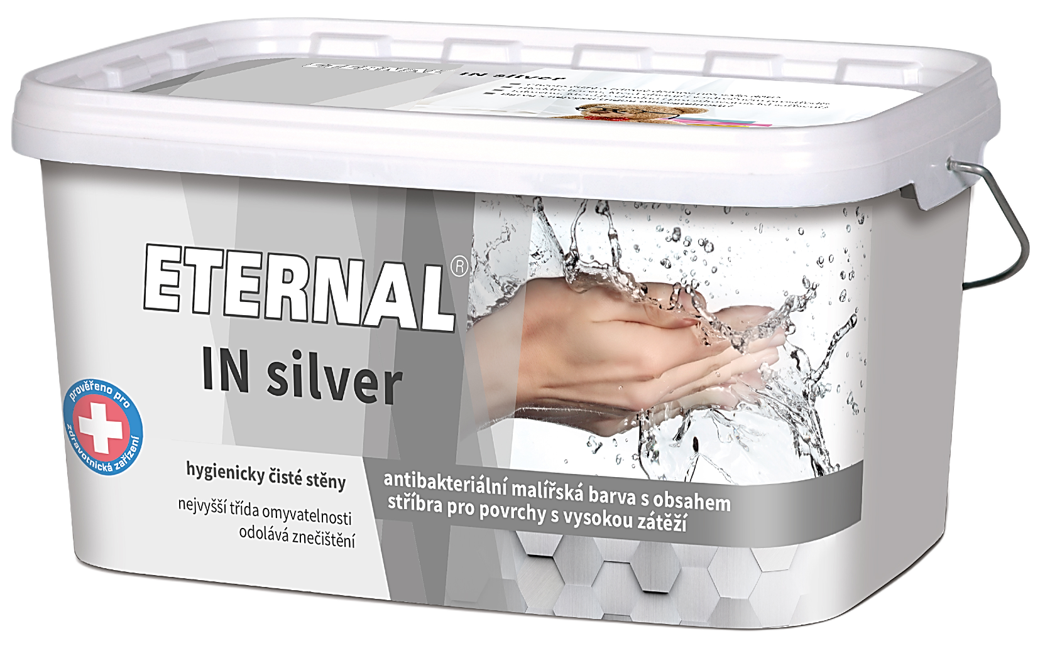
ETERNAL IN silver
bílá interiérová barva pro funkční nátěry dlouhodobě bránící růstu kvasinek a bakterií
obsahuje koloidní stříbro
nejvyšší odolnost oděru za mokra
neobsahuje žádné toxické látky

Slide 12
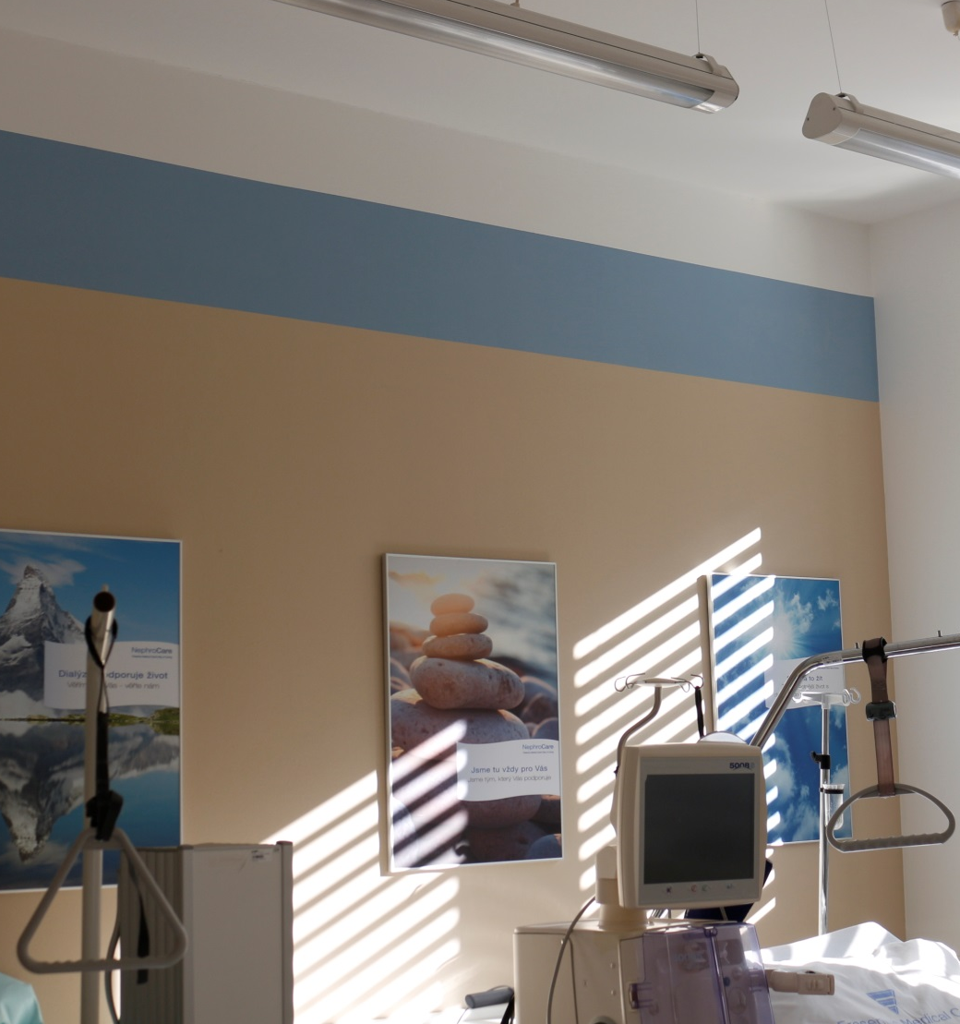
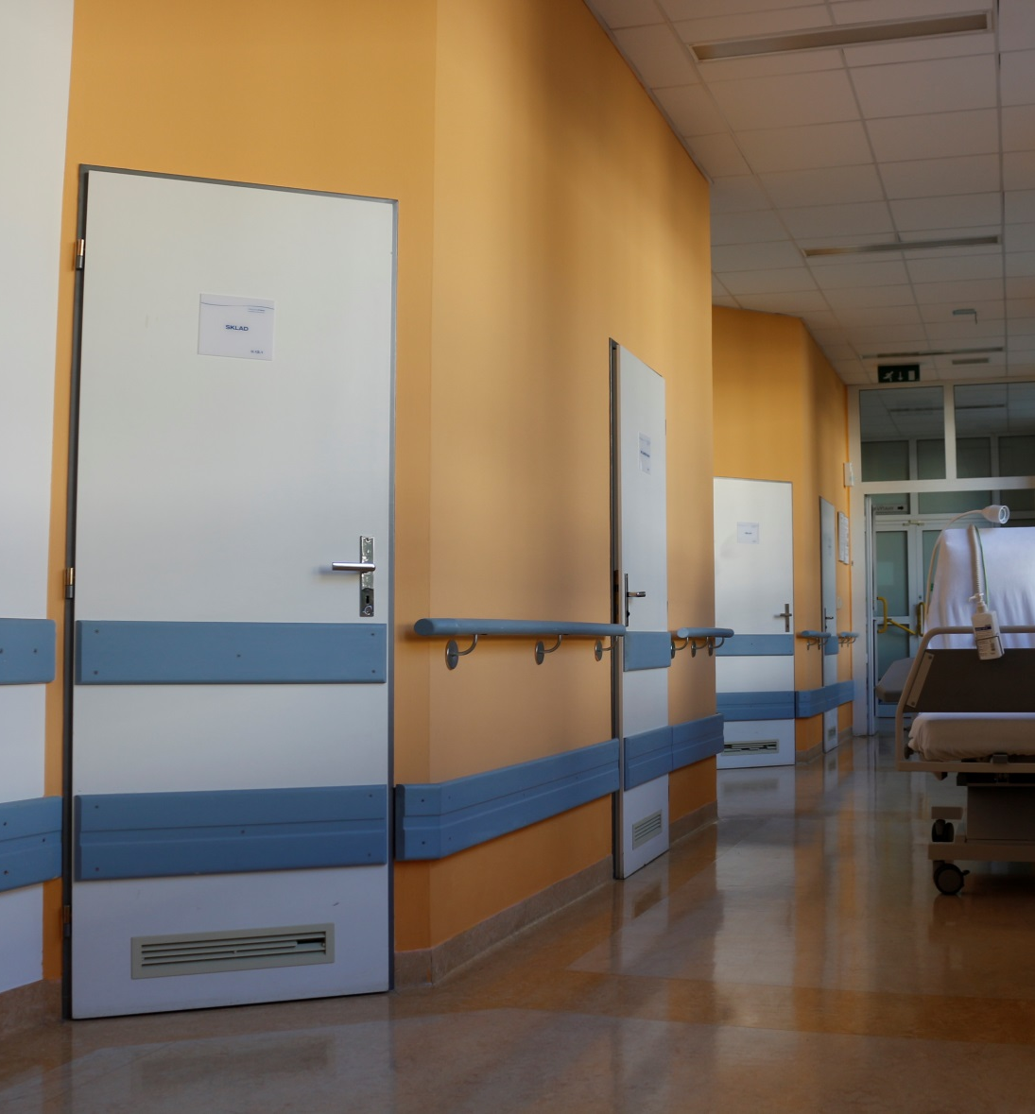
ETERNAL IN silver
ETERNAL IN steril

Slide 13
KONEC

